Slide 1
„Warum wir gerade heute so viele Arten in Deutschland verlieren“
Werner Kunz
Universität Düsseldorf
www.kunz.hhu.de/

Slide 2
Der Ornithologe Ernst Hesse (1874 - 1945)
schildert einen Frühlingstag
im Jahr 1914 im Havelländischen Luch:
„Welch ein Naturgenuss war es, die verschiedenen Weihen und die Sumpfohreulen ihre Balzflüge ausführen zu sehen, während Dutzende Bekassinen meckerten und dazwischen die herrlichen Flöten- und Jodelrufe der Brachvögel, Rotschenkel und Limosen ertönten. Das Schnarren und ferne Pfeifen der Schilfrohrsänger, das Balzen der Wiesenpieper, Singen der Braunkehlchen und Schwirren der Feldschwirle nahm kein Ende, und von den ringsum gelegenen Balzplätzen der Birkhähne klang überall das Kollern über die Flächen. War dann die Dämmerung hereingebrochen, so ertönte das hundertstimmige „cuid” der in erstaunlicher Menge vorhandenen Tüpfelsumpfhühner. Und selbst in der Nacht drang noch ein vielfältiges Stimmenkonzert aus den nahen Brüchen zum Wirtshaus herüber.“

Slide 3

Annette von Droste-Hülshoff
(1797 - 1848)
in „Bilder aus Westfalen“ (1840) über das Münsterland:
„Wenige Landschaften mögen so voll Nachtigallenschlag und
Blumenflor angetroffen werden,
und der … Einwandernde wird fast betäubt vom Geschmetter der zahllosen Singvögel, die ihre Nahrung im weichen Kleiboden finden,
aus denen jeder Schritt Schwärme blauer, gelber und milchweißer
Schmetterlinge aufstäuben lässt.
Fast jeder dieser Weidegründe enthält einen Wasserspiegel mit Schwertlilien, …
an denen Tausende kleiner Libellen wie bunte Stäbchen hängen.“

Slide 4
Weitzel, M. (2012): Verzeichnis der im Jahre 2011 im Naturschutzgebiet "Mainzer Sand" beobachteten Tagfalterarten (Lep., Rhopalocera). Melanargia 24 (3), S. 89–92:
„Auffällig für jeden Schmetterlingskundler, der den Mainzer Sand aus früheren Zeiten kennt,
ist der massive Rückgang bei Bläulingen und Scheckenfaltern.
Bei meiner ersten entomologischen Exkursion im Juli 1966
flogen auf dem Mainzer Sand Wolken von Bläulingen,
und wir konnten 14 Bläulings-Arten in zwei Stunden nachweisen“

Slide 5
Was fällt auf ?

Slide 6
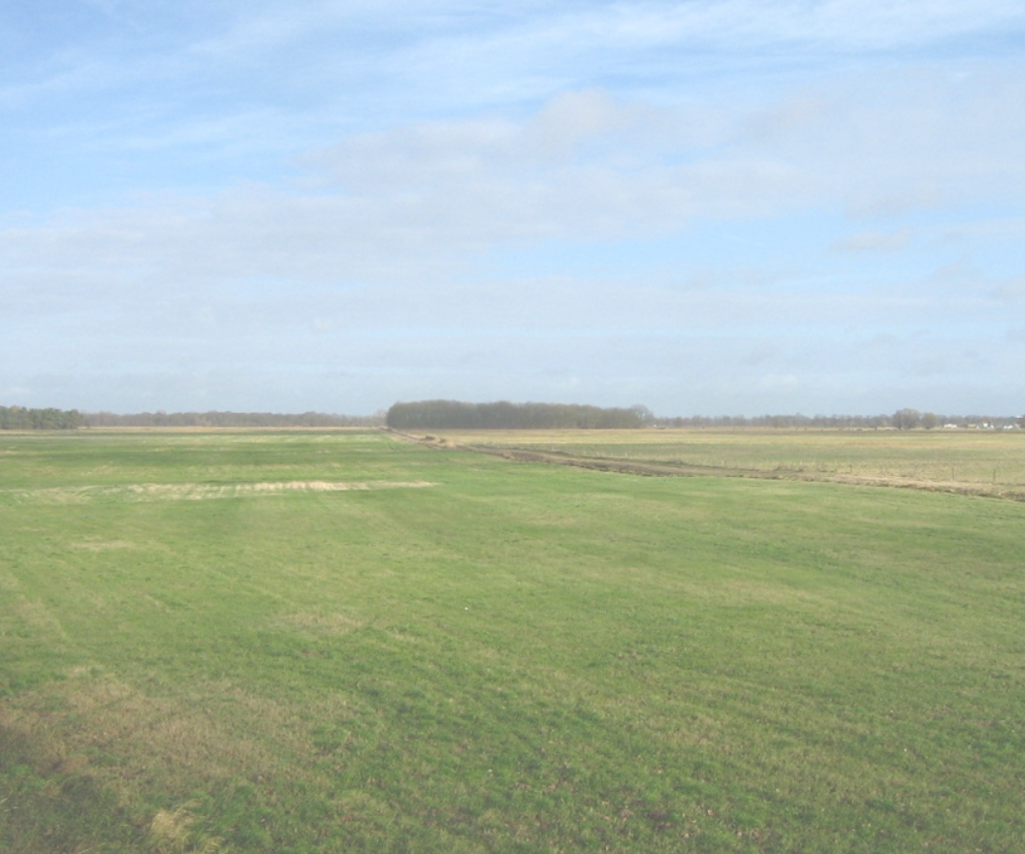
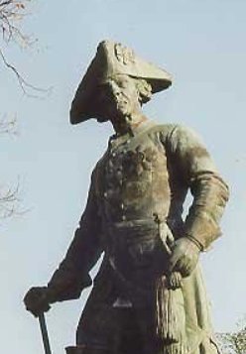
Das Havelländische Luch entstand erst menschengemacht vor knapp dreihundert Jahren als feuchte Niedermoorfläche durch Beseitigung der flächendeckenden Bruch- und Feuchtwälder.
Diese bestanden aus Erlen, Eschen, Eichen und Hainbuchen
Friedrich der Große bewältigte die Umgestaltung der Flussauen Brandenburgs (Oder und Havel) in große Wiesen-Flächen als ein Mammutprojekt Mitte des 18ten Jahrhunderts.

Slide 7
Das Havelländische Luch war auch zur Zeit des Ornithologen Ernst Hesse keine ursprüngliche Natur

Slide 8
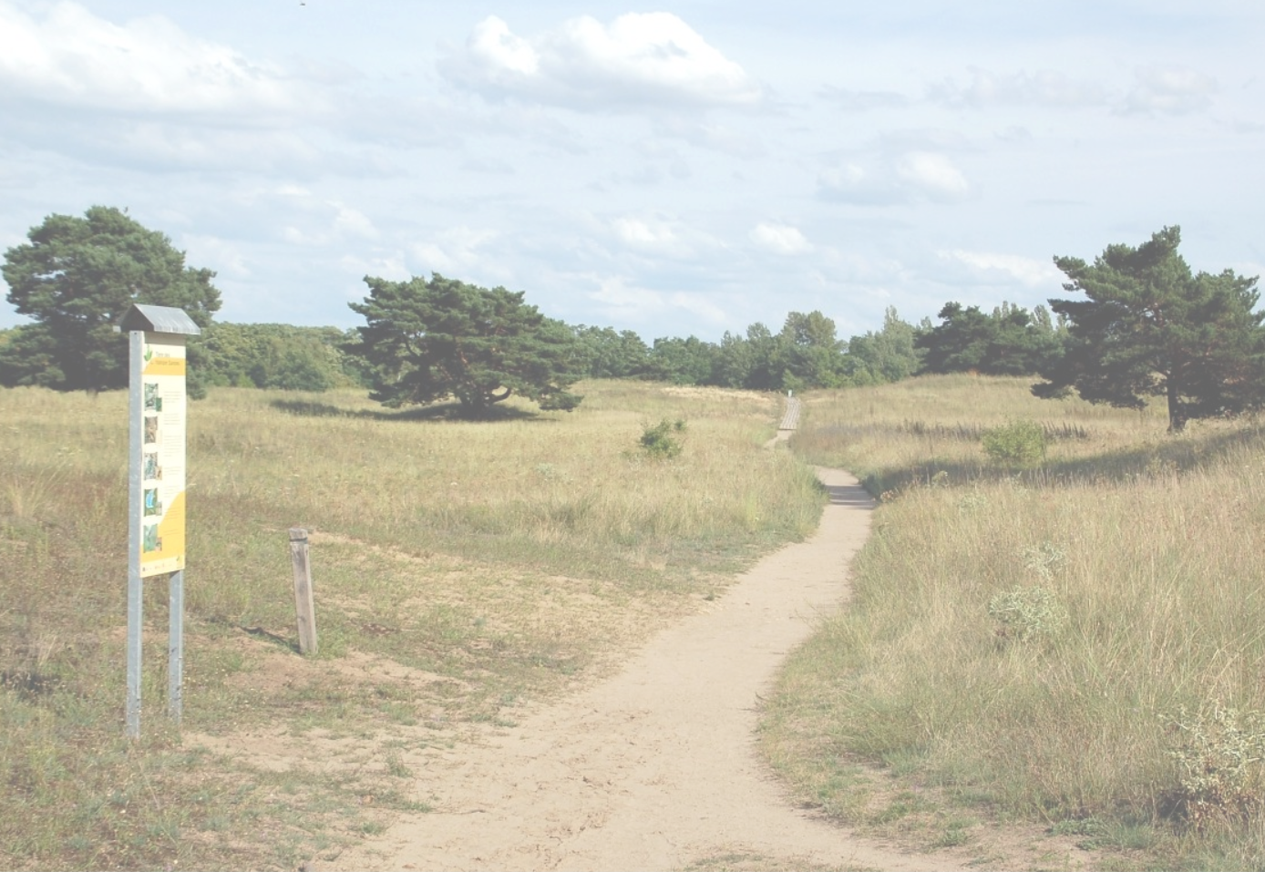
Mainzer Sand:
1798 bis heute wird das Gelände militärisch genutzt… Bäume und größere Büsche wurden immer wieder entfernt, um für die Artillerie freies Schussfeld zu erhalten.

Slide 9
Mainzer Sand:
Der Mainzer Sand ist seit über 2 Jahrhunderten
keine ursprüngliche Natur

Slide 10
Die (heute meist verlorenen) Arten-Paradiese
der letzten Jahrzehnte und Jahrhunderte
waren nicht das,
was man unter „unberührter Natur“ versteht
Es waren Menschen-gemachte Landschaften

Slide 11
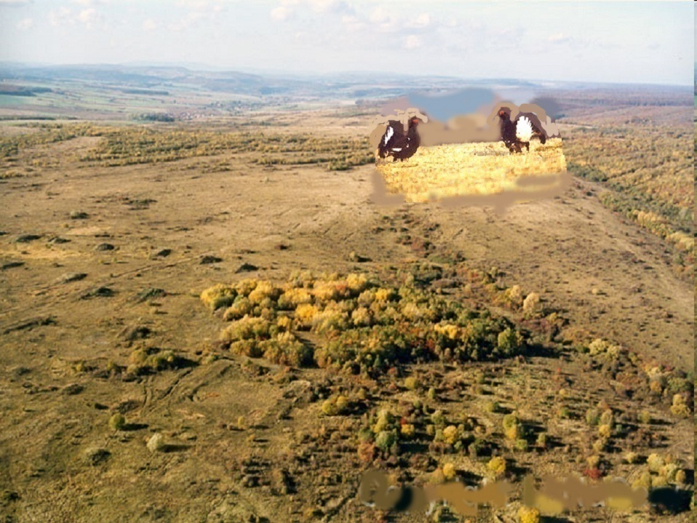
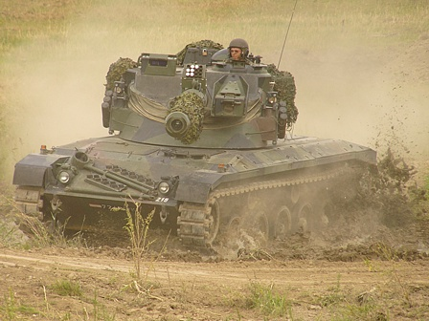
ohne die Truppen-Übungsplätze hätten wir das Birkhuhn in Deutschland (außerhalb der Alpen) bereits verloren

Slide 12
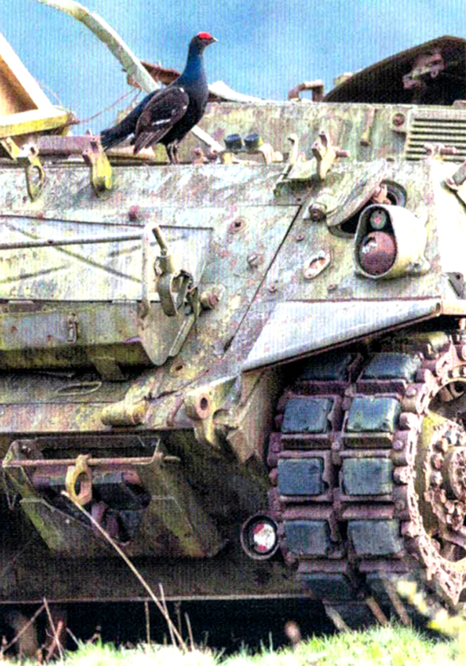
Foto: Borris 6760

Slide 13
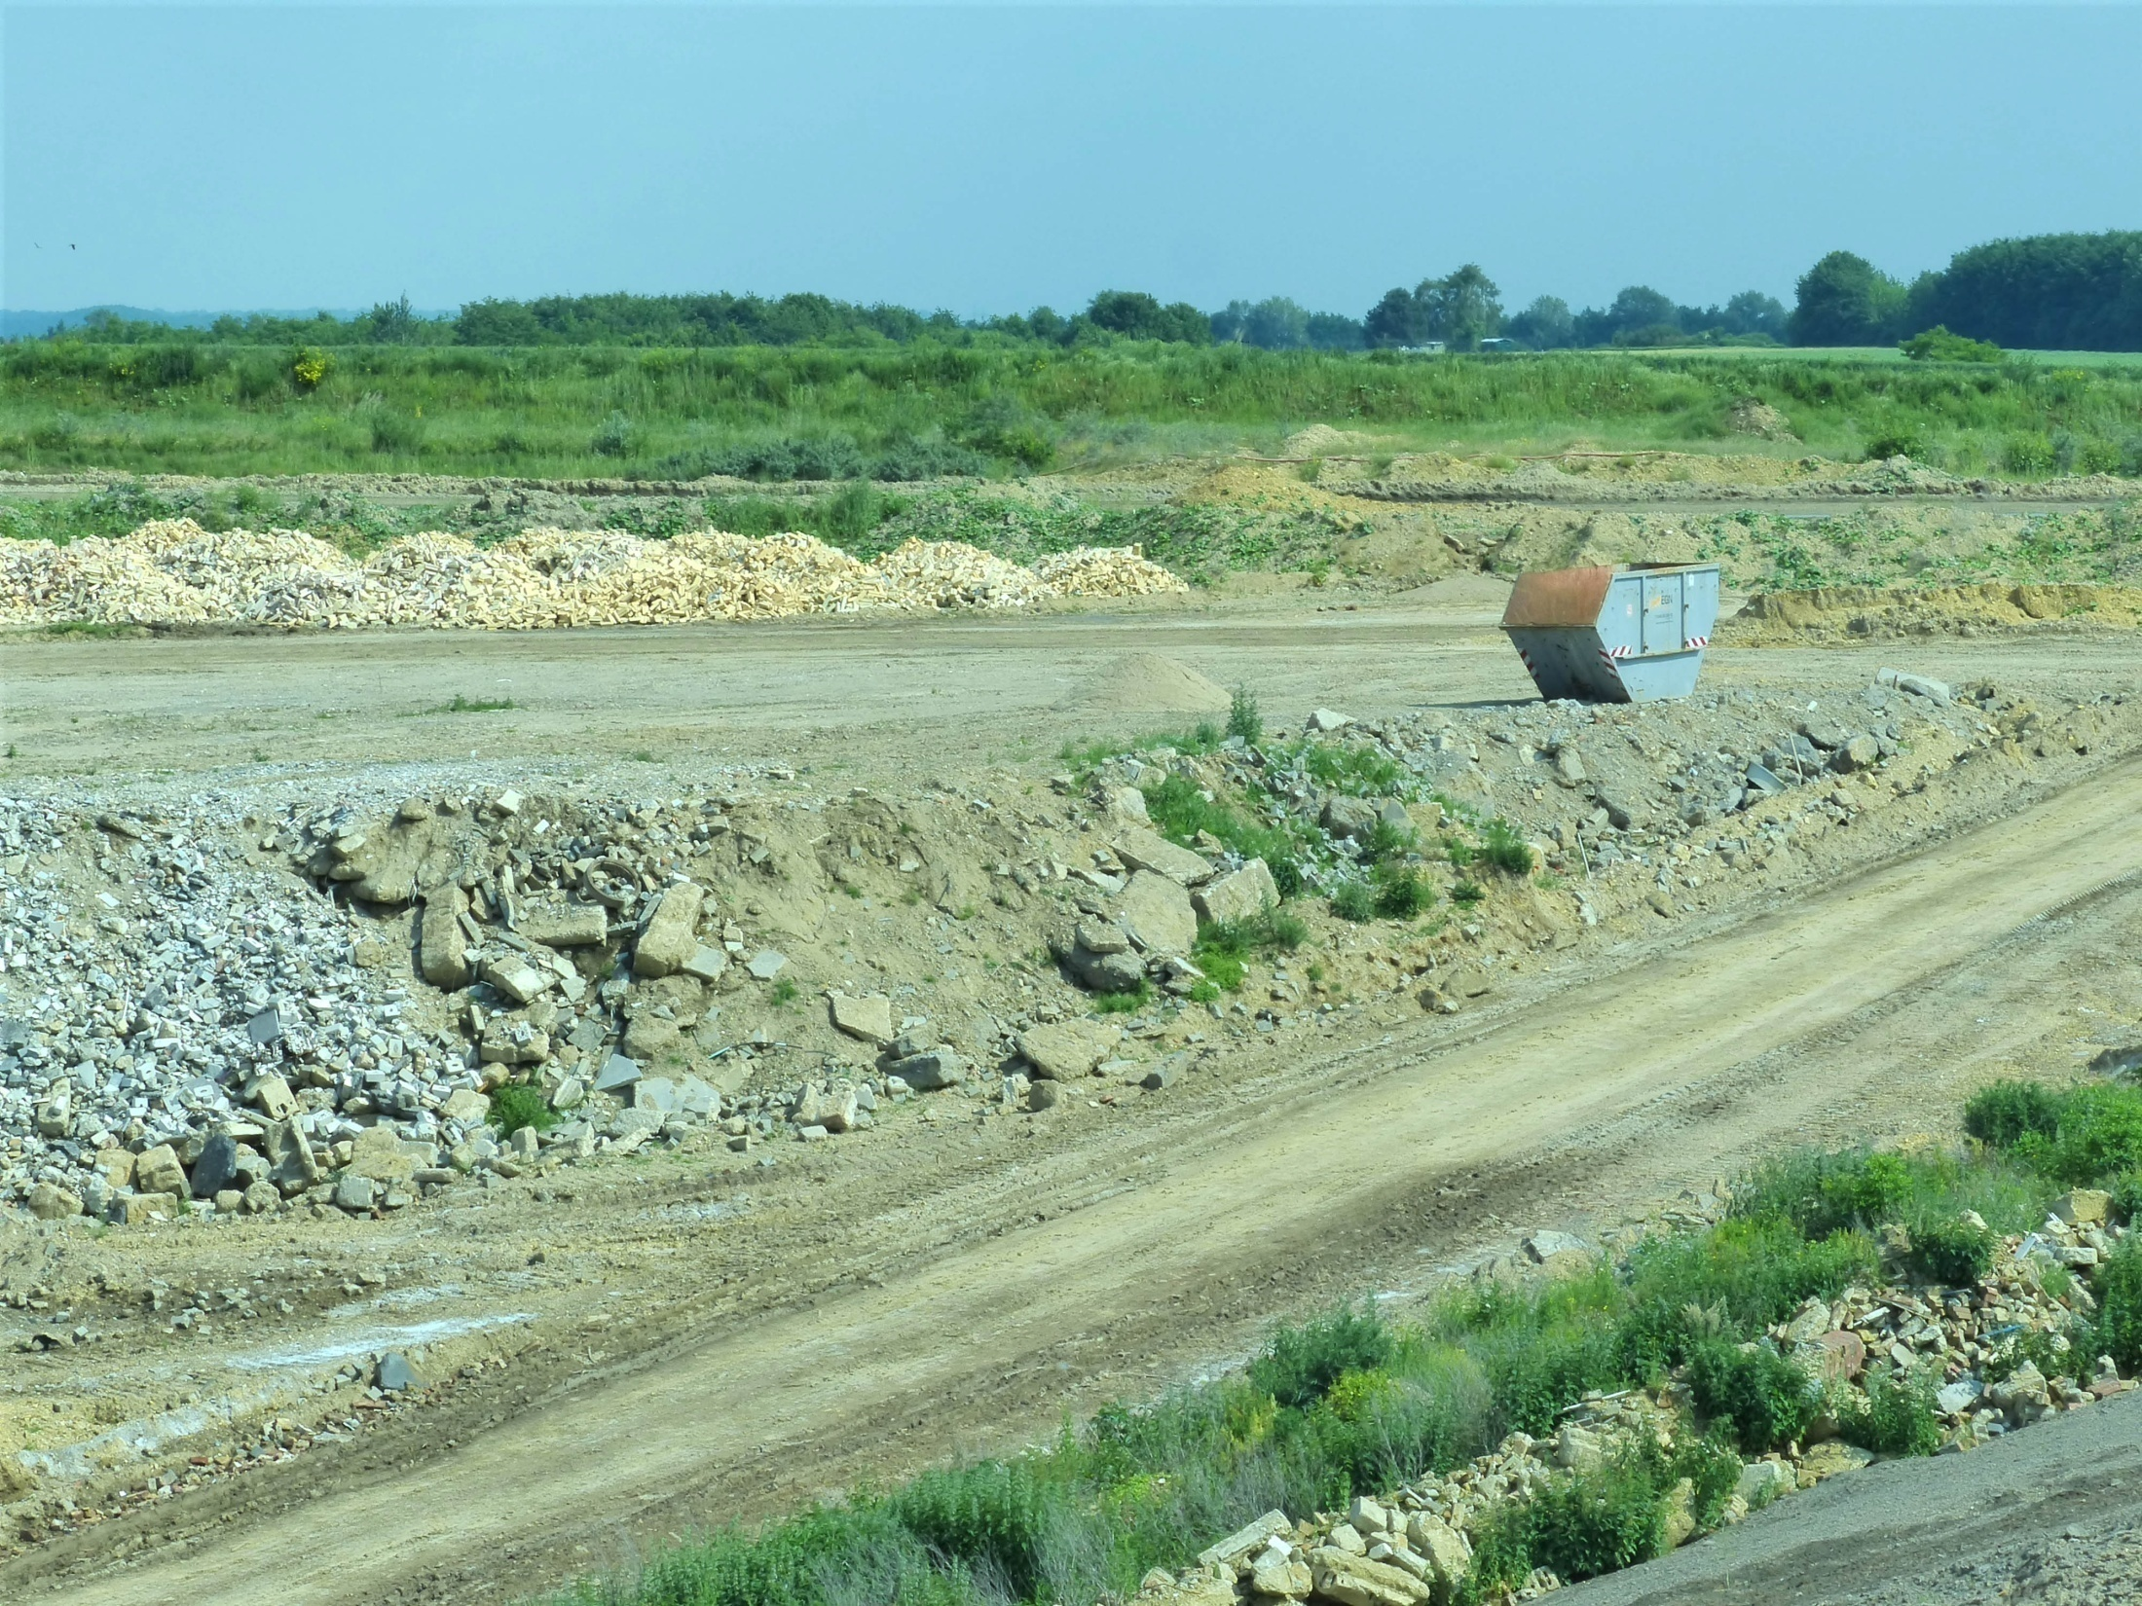
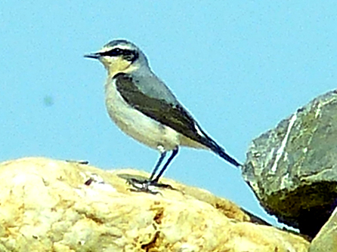
ohne den Braunkohle-Tagebau hätten wir den Steinschmätzer
in Nordrhein-Westfalen bereits verloren
Fotos Kunz: Tagebau Garzweiler 13122 und 21120

Slide 14
Kein Zweifel:
Wir leben heute in den
Jahrzehnten des Artenschwunds
Seit Beginn des Industriezeitalters
(und besonders nach dem 2. Weltkrieg)
hat das Artensterben zugenommen
und ist heute 1000x höher als es natürlicherweise zu erwarten wäre
Alarmierend ist,
dass nicht nur Habitatspezialisten gefährdet sind,
sondern dass auch Generalisten (wie der Spatz) zurückgehen

Slide 15
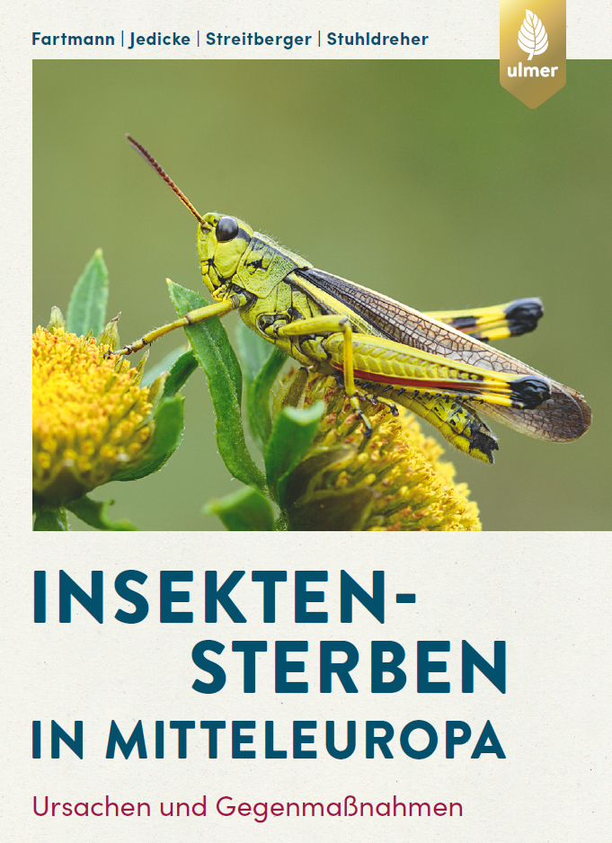
Viele der folgenden Grafiken kommen aus diesem Buch 2021
die Tier-Fotos in diesem Vortrag
sind (fast ausnahmslos) von mir

Slide 16
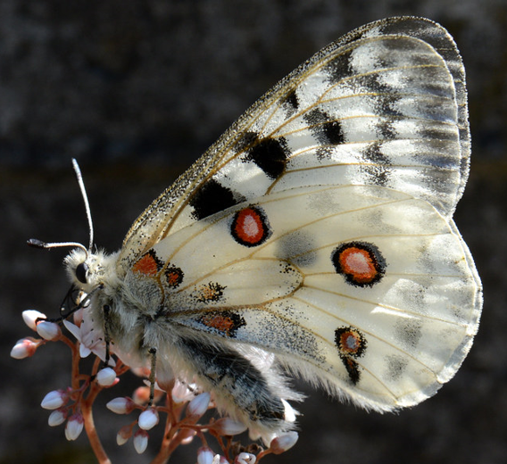
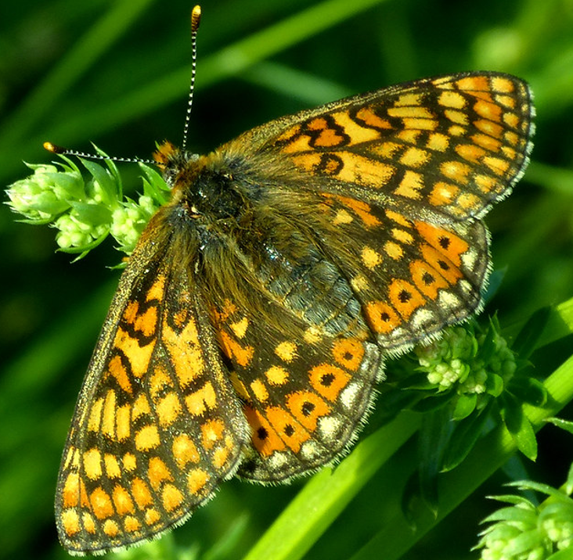
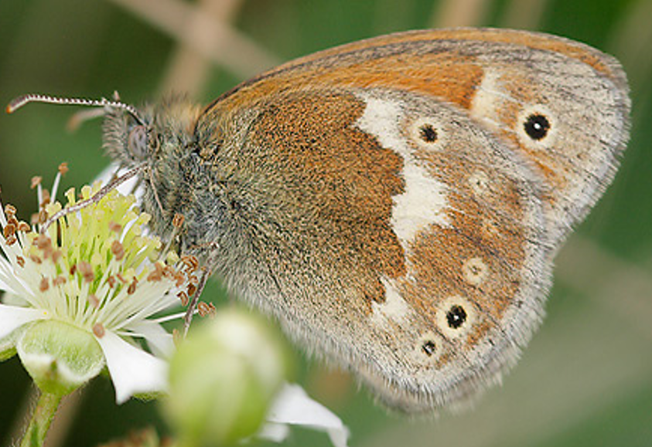
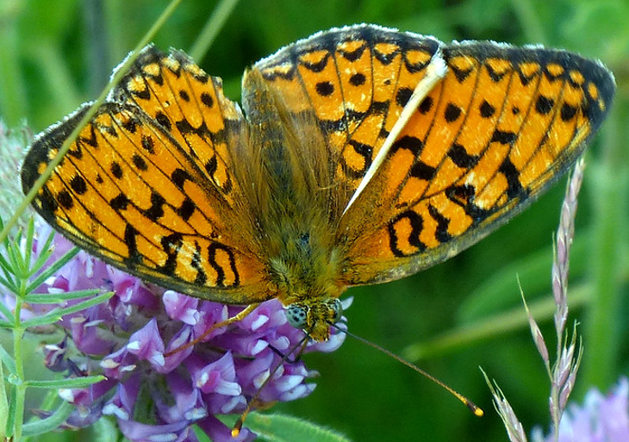
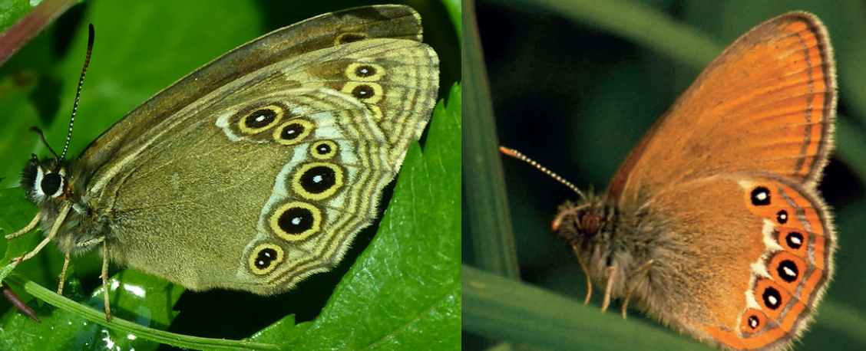
Beispiele für den Artenschwund:
Schmetterlinge:
Offenland-Arten:
Apollofalter
Goldener Scheckenfalter
Großes Wiesenvögelchen
Mittlerer Perlmutterfalter
Wald-Arten:
Gelbringfalter
Wald-Wiesenvögelchen

Slide 17
80% der noch 1900 besiedelten Messtischblätter
(hier bei 7 Tagfalter-Arten) sind heute nicht mehr besiedelt:

Slide 18
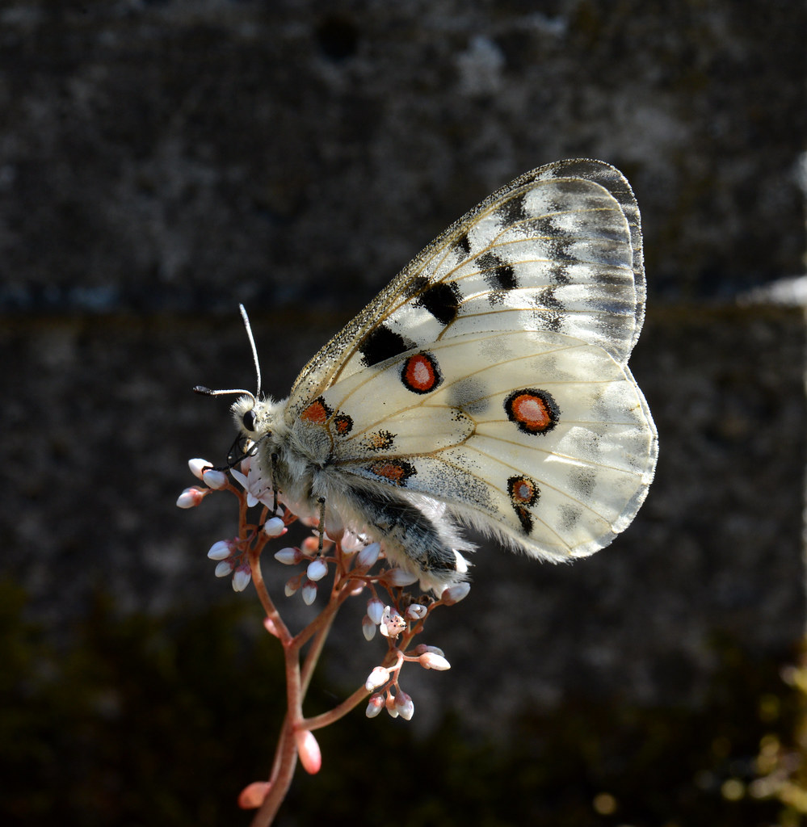
Apollo an der Mosel 2013
heute dort fast ausgestorben:

Slide 19
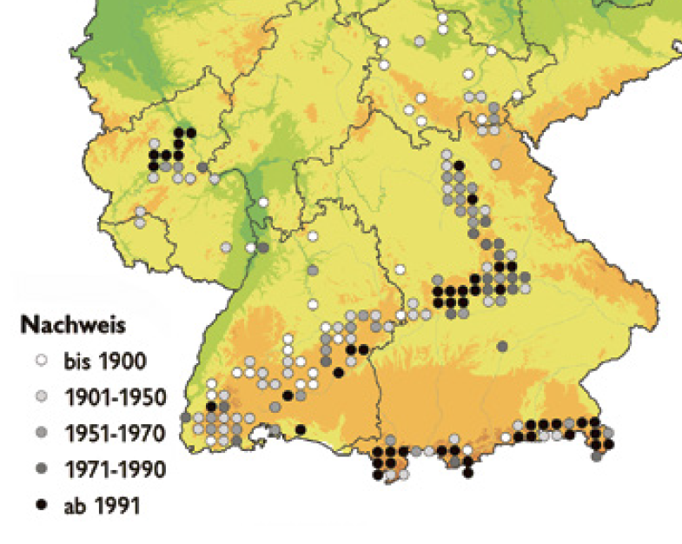


Slide 20
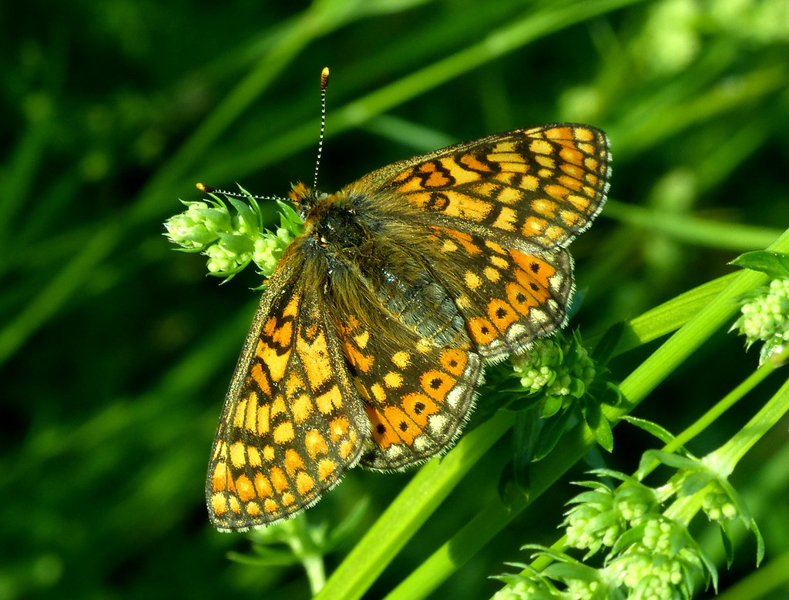
Goldener Scheckenfalter (Euphydryas aurinia) (Rumänien 2017):

Slide 21
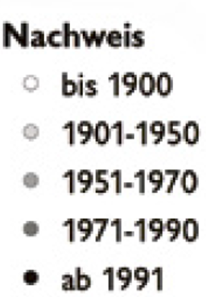
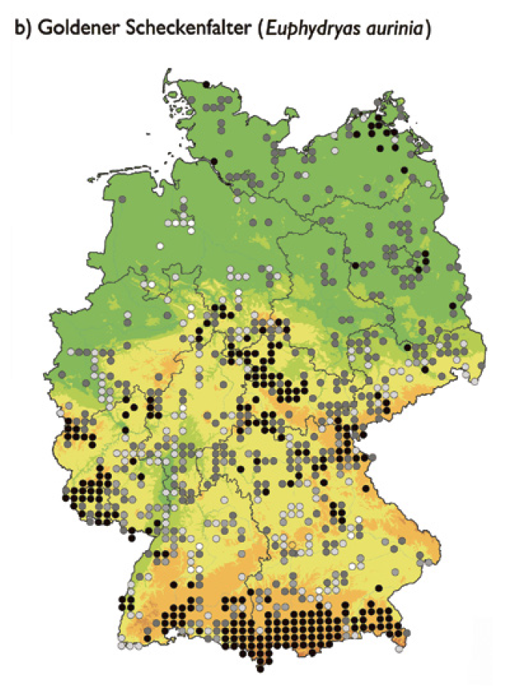

Slide 22
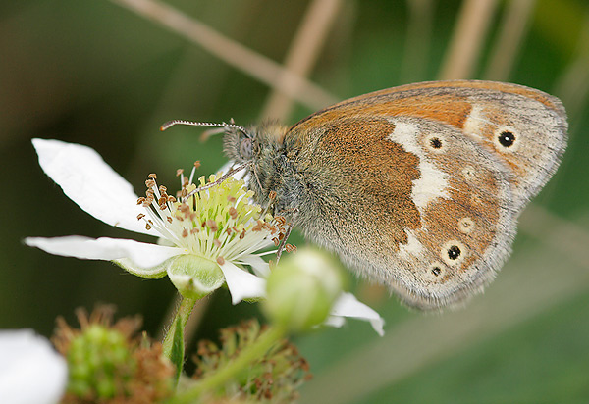
Großes Wiesenvögelchen (Coenonympha tullia) Lepiforum

Slide 23
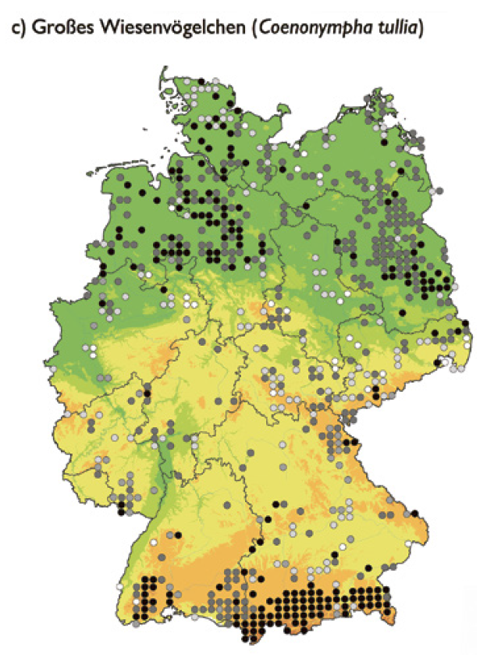

Slide 24
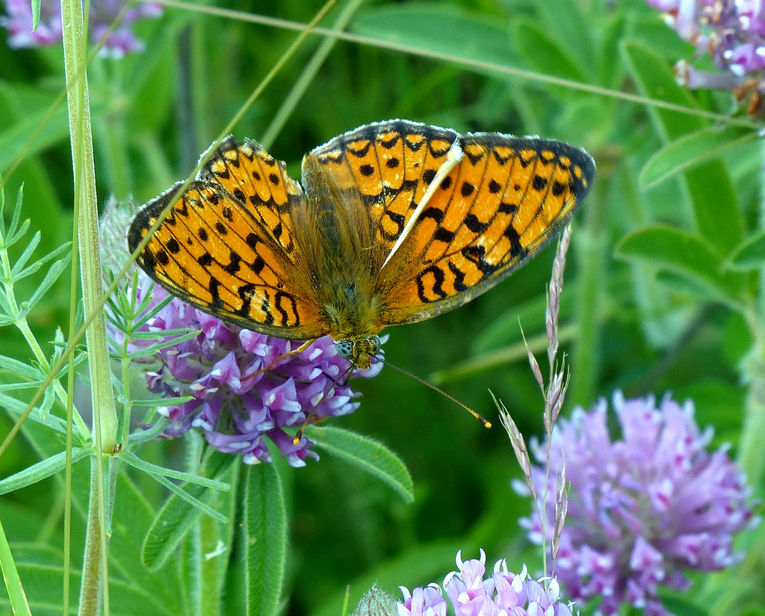
Mittlere Perlmuttfalter Argynnis niobe
2014 Bulgarien

Slide 25
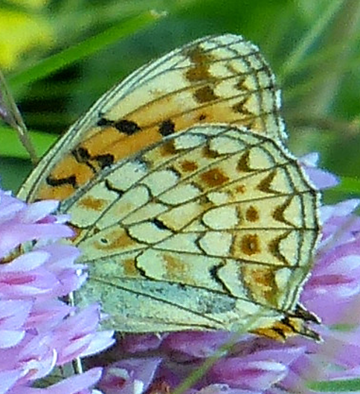
Der niobe-Perlmuttfalter kam im 19. Jahrhundert noch in allen Bundesländern vor.
Ab 2001 kam die Art nur noch in weniger als 10% der ehemals besiedelten Messtischblätter vor.
2014 Bulgarien
zu erkennen an diesem Punkt

Slide 26
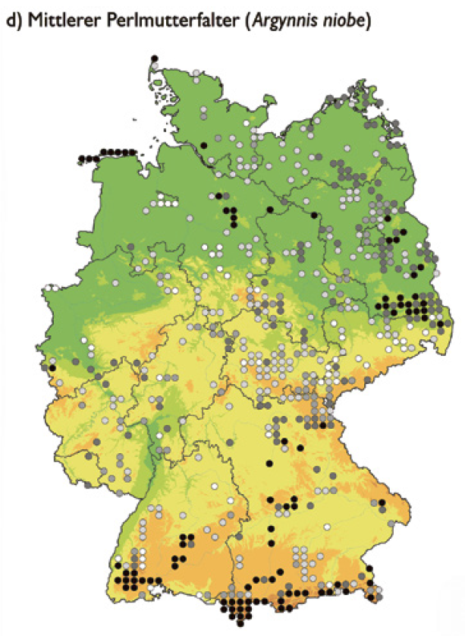
nur noch alpin und in den letzten Sandgebieten vorkommend

Slide 27
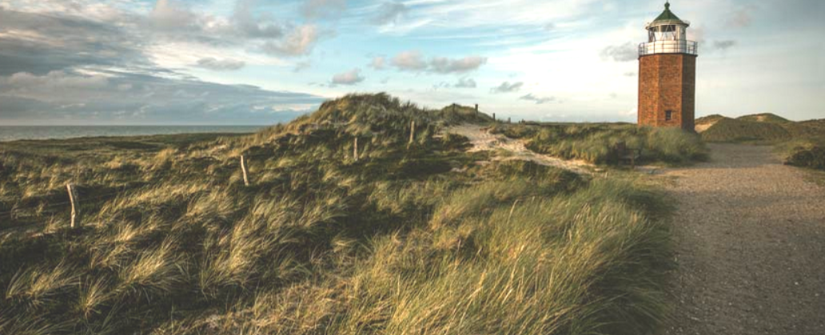
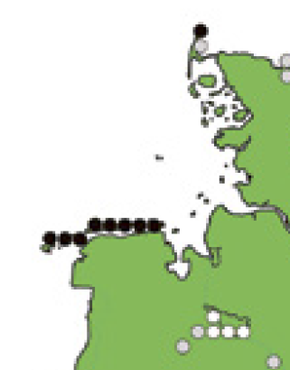
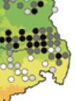
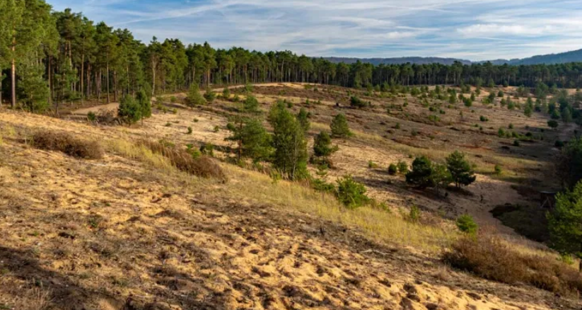
ganz klar:
Wir haben heute keine Sanddünen mehr
Google

Slide 28
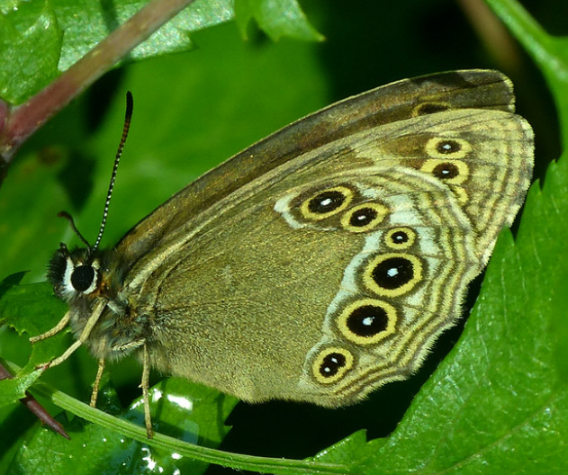
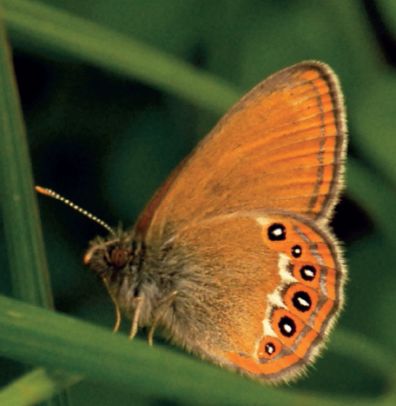
Wald-Arten, die verschwinden, sind die Arten der lichten Wälder
(und eben gerade nicht die Arten der dunklen Hochwälder)
so der Gelbringfalter (Lopinga achine)
und das Wald-Wiesenvögelchen (Coenonympha hero)
Rumänien 2017
Polen 2010

Slide 29
Welche Empörung hat es um den Hambacher Forst gegeben
Aber dass der Hambacher Forst bereits Mitte des 19ten Jahrhunderts
seine wertvollen Arten verloren hat
(weil er seine feuchten offenen Waldwiesen verloren hat
[und damit den letzten Bestand von Coenonympha hero in NRW]),
darüber ist kein einziges Wort verloren worden

Slide 30
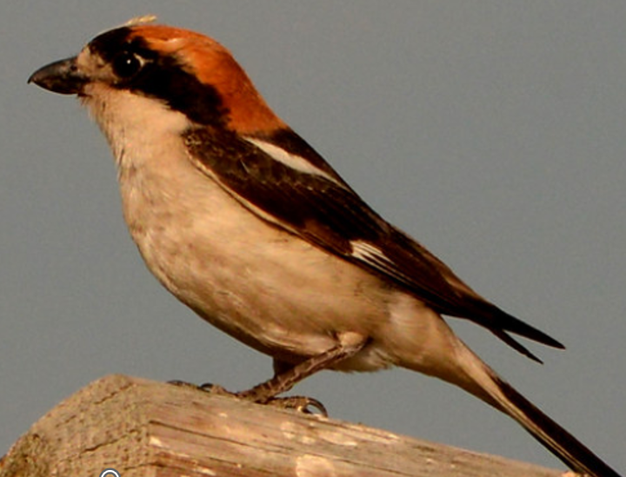
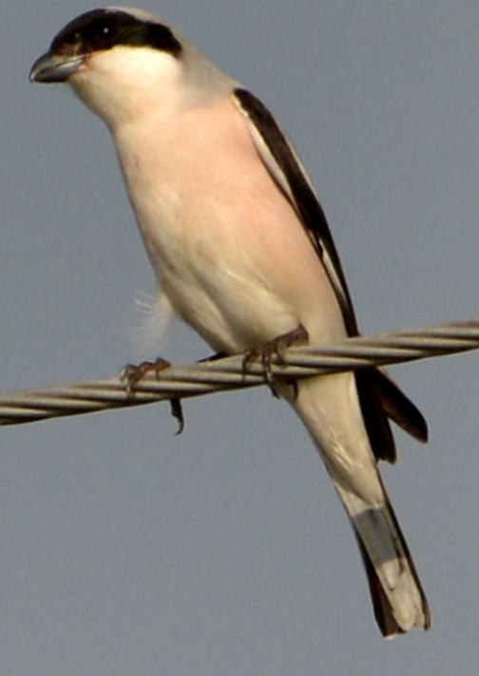
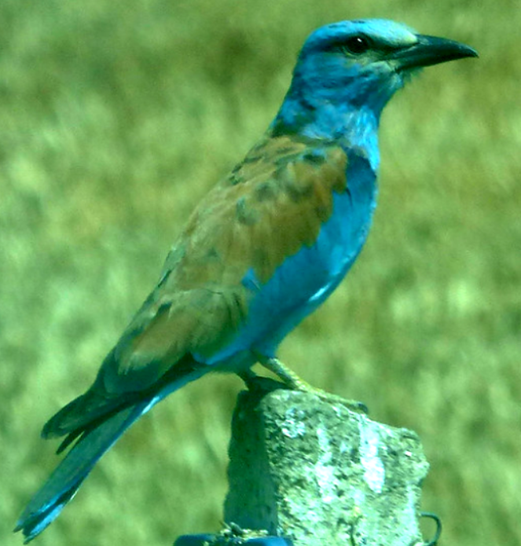
Beispiele für den Artenschwund:
Vögel:
Offenland-Arten:
Rotkopfwürger
Schwarzstirnwürger
Wald-Arten:
Blauracke
Grauspecht

Slide 31
Arealentwicklung von Blauracke, Rotkopfwürger und Schwarzstirnwürger in Deutschland 1900 bis 2001

Slide 32
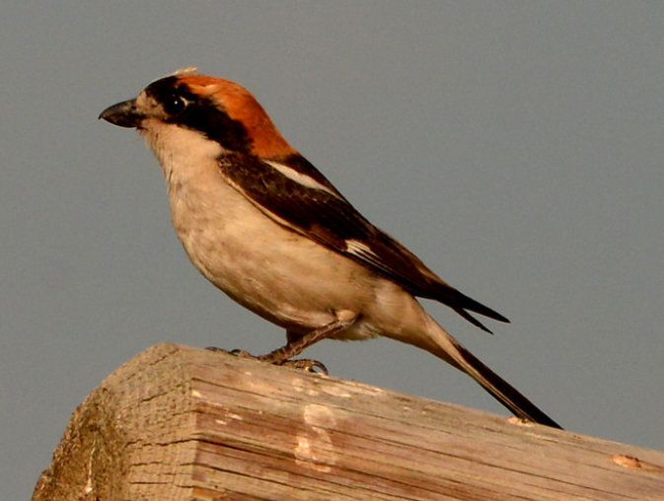
In den 1950er Jahren hatte Deutschland noch
1100 Brutpaare des Rotkopfwürgers;
ab 2005 nur noch 1 – 4 Paare
2019 Extremadura

Slide 33
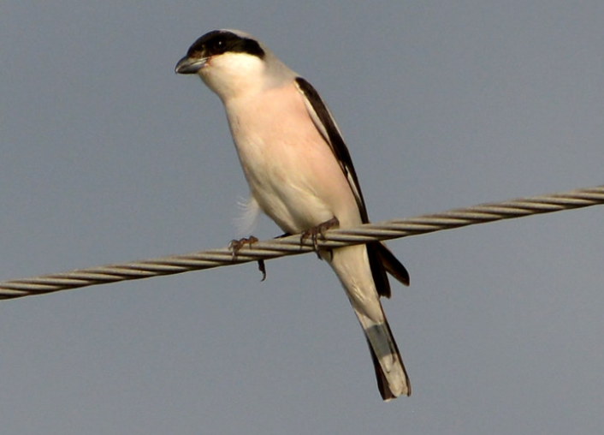
Schwarzstirnwürger: 1987 in Deutschland ausgestorben
2015 Malawi

Slide 34
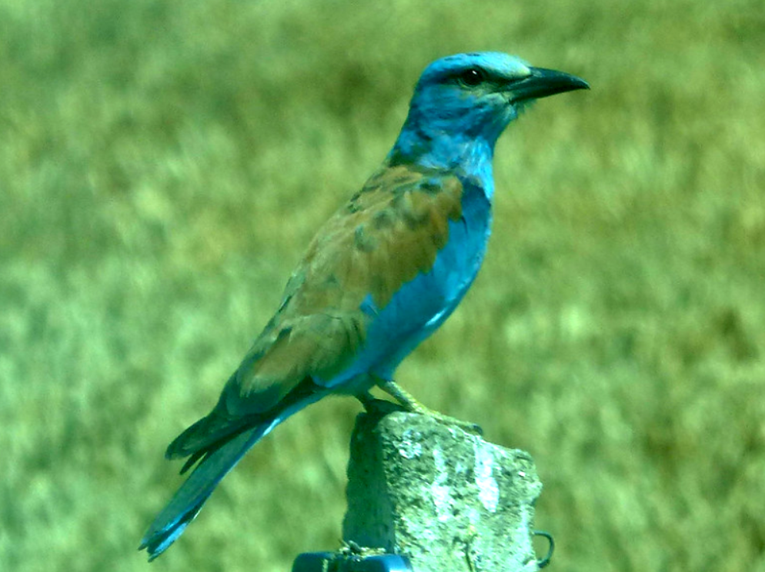
Blauracke: 1994 in Deutschland ausgestorben
2015 Hortobagyi

Slide 35
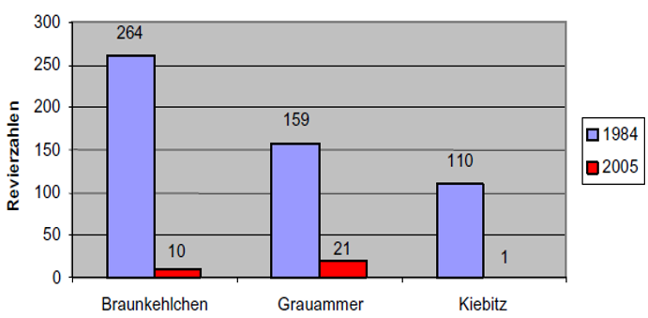
hier ein Beispiel aus dem Landkreis Tübingen:

Slide 36
Selbst das einst so häufige Rebhuhn
ist heute in vielen Regionen Deutschlands ausgestorben

Slide 37
Abundanz der Invertebraten im Getreide in der dritten Juniwoche 1970–1993 in Süd-England
Abundanz der Rebhuhnpaare
1971–1994
in Süd-England

Slide 38
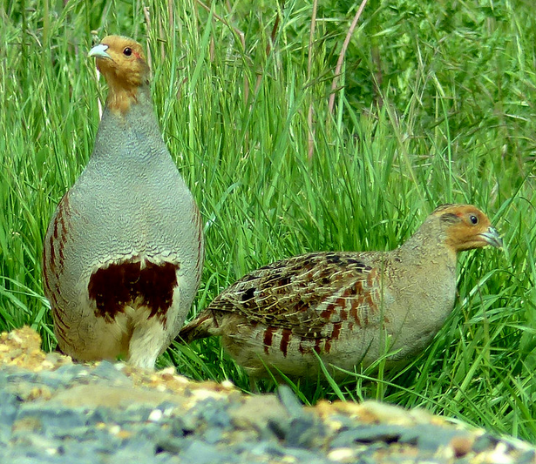
1885/86 wurden in Preußen mehr als 2,5 Mio Rebhühner erlegt
Rebhuhn Tagebau Garzweiler 14989

Slide 39
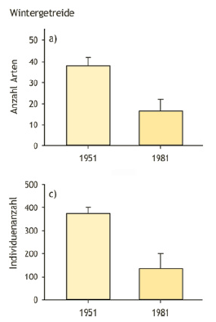
Veränderung
bei den Laufkäfern
in Wintergetreideäckern von
1951 bis 1981
in Schleswig-Holstein
Artenzahlen
Individuenzahlen

Slide 40
Tagfalterarten
von 2005 bis 2015 innerhalb von
Natura-2000-Gebieten in Deutschland
Tagfalterarten
von 2005 bis 2015 außerhalb von Natura-2000-Gebieten
Natura-2000-Gebiete erweisen sich als ziemlich erfolglos

Slide 41
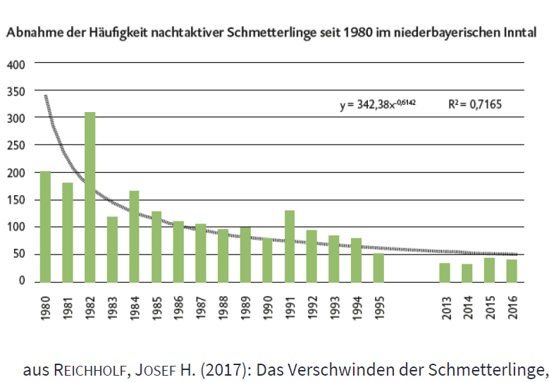

Slide 42


Betroffen sind die Arten des Offenlandes
nicht die Wald-Arten:
Bestandsentwicklung
von Vögeln der Wälder
und des Agrarlandes
von 1990 bis 2015 in Deutschland

Slide 43
Die Haupt-Ursachen für den
Rückgang der Artenvielfalt sind sämtlich menschengemacht:
2 wichtige Ursachen:
1. wichtiger Faktor: Einträge atmosphärischer Stickstoffverbindungen (Eutrophierung)
2. wichtiger Faktor: Landnutzungswandel
beides hat eine gemeinsame Folge:
Deutschland wächst zu

Slide 44
und genau das müssen wir verhindern,
um die Artenvielfalt zu erhalten
Wir müssen verhindern,
dass Deutschland weiter zuwächst

Slide 45
1. Eutrophierung:
Stickstoff-Eintrag
warum ist die Eutrophierung ein Haupt-Killer der Artenvielfalt?

Slide 46
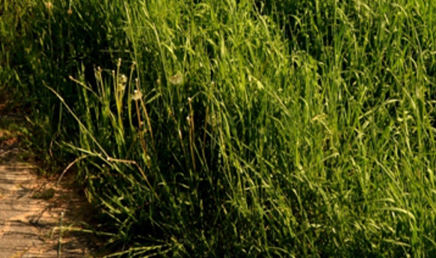
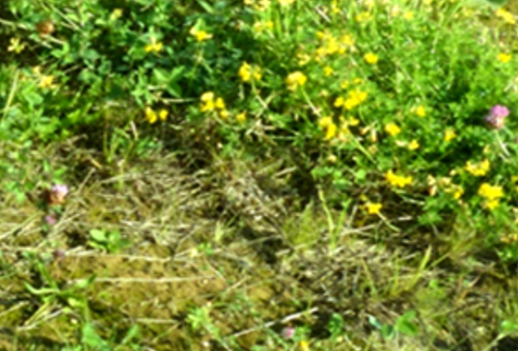
Stickstoffeinträge
haben eine dichtere und höhere Gras- und Krautschicht zur Folge.
Das Mikroklima solcher Vegetationsbestände ist erheblich
kühler und feuchter als das von schütter bewachsenen,
niedrigwüchsigen Erdboden-Flächen.

Slide 47
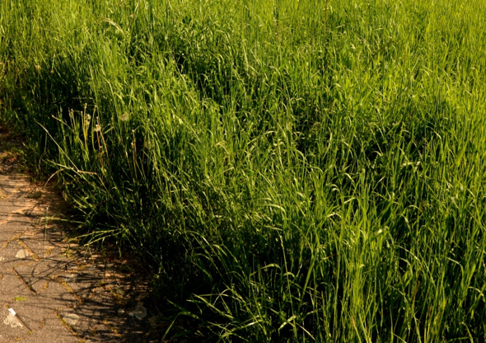
Insekten-feindlich, weil zu kalt am Erdboden

Slide 48
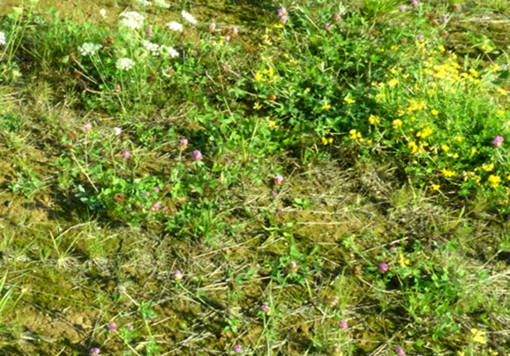
Insekten-freundlich, weil warmer Erdboden freiliegt

Slide 49
Insekten brauchen Temperaturen von 30–35 °C
und vertragen nicht diese Verdichtung der Vegetation

Slide 50
Früher waren weite Teile der mitteleuropäischen
Landschaft nährstoffarm,
und die Produktivität der Flächen war durch die Verfügbarkeit
von Stickstoff limitiert

Slide 51
Vor allem Tagfalter,
die als Ei oder Raupe überwintern
(und auf ausreichend Wärme nach der Überwinterung angewiesen sind),
haben nun wegen der feuchten Kühle am Erdboden
eine verlangsamte Entwicklungsgeschwindigkeit

Slide 52
Dieser Effekt wird durch das zunehmend atlantische Klima noch verstärkt:
Die Raupen schlüpfen aus dem Ei bereits schon
im Januar/ Februar (weil es zu warm ist)
und dann im März/ April verzögert sich das Wachstum der Raupe zu stark, weil es zu kalt ist (wegen der dichten Vegetation)

Slide 53
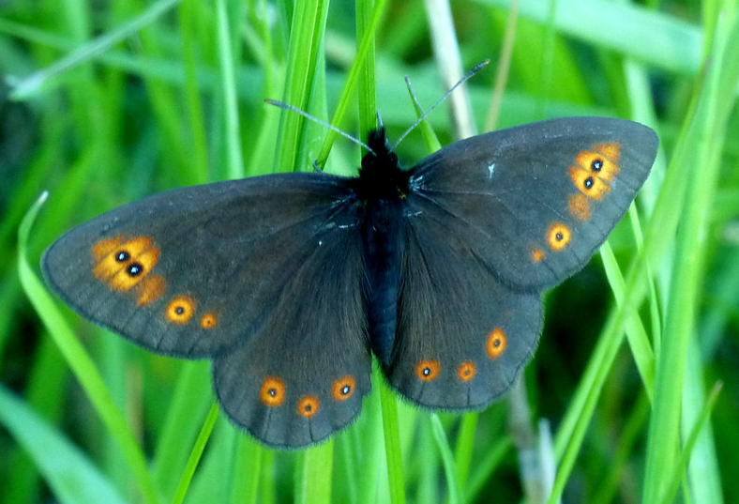
Erebia medusa (Eifel 2014):
starker Rückgang der überwinternden Raupen
durch frühzeitig dichte Vegetation
und daher mit kalt-feuchter Erdoberfläche

Slide 54
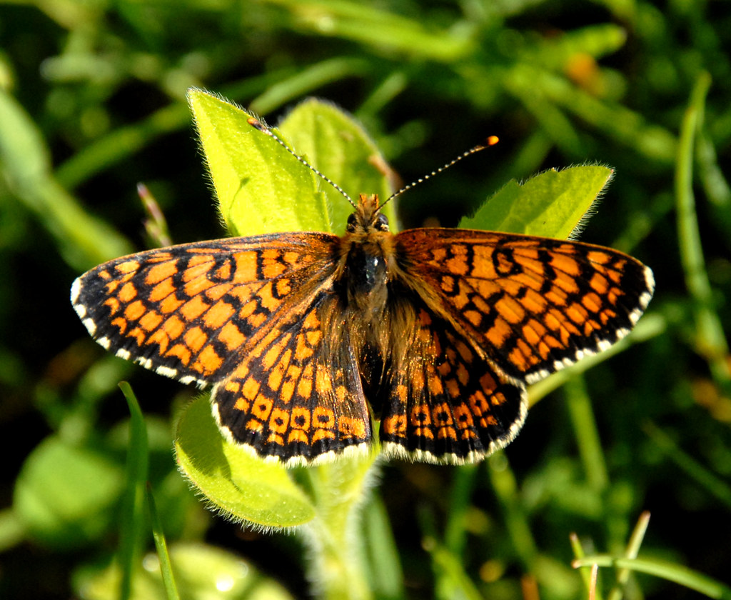
Das Gleiche gilt für den
Wegerich-Scheckenfalter (Melitaea cinxia) [Ungarn 2011]

Slide 55
Die Gelbe Wiesenameise und der Maulwurf erzeugen Störstellen in Form erhobener Erdhügel.
Mehrere Schmetterlingsarten legen ihre Eier
auf diesen Stellen ab.

Slide 57
Die Hügel haben wegen der Höhe und der
geringeren Vegetationsbedeckung
für die Larvenentwicklung einiger Schmetterlingsarten ein wärmeres Mikroklima.
Hier können sich die Larven schnell genug entwickeln.

Slide 58
hier die Beispiele:
Der Rückgang der Ameisen ist verantwortlich für den Rückgang von:
Würfel-Dickkopffalter (Pyrgus malvae)
Komma-Dickkopffalter (Hesperia comma)
Thymian-Widderchen (Zygaena purpuralis)

Slide 59
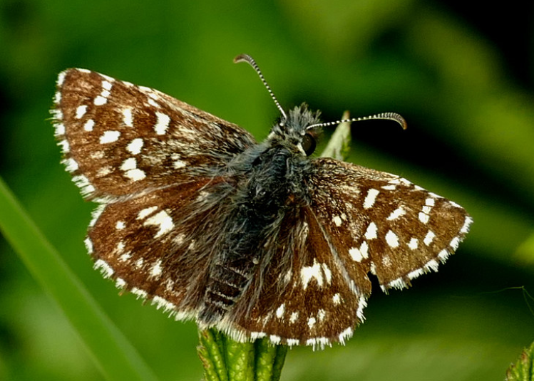
Würfel-Dickkopffalter (Pyrgus malvae) Eifel 2021

Slide 60
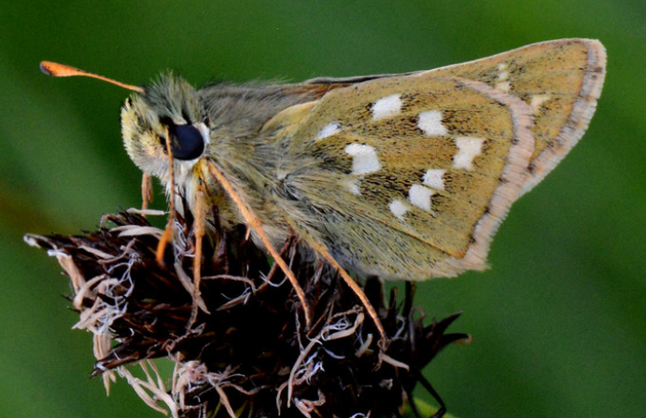
Komma-Dickkopffalter (Hesperia comma)
Lac de Tignes 2015

Slide 61
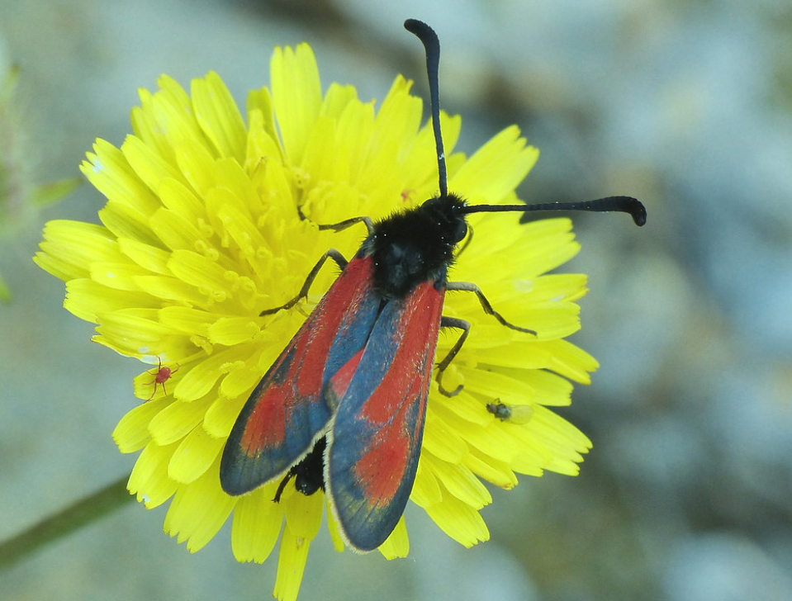
Thymian-Widderchen (Zygaena purpuralis)
Griechenland 2014

Slide 62
Ich fühle mich persönlich betroffen,
weil ich alle diese Arten vor 20/ 30 Jahren
noch an vielen Stellen in der Eifel gesehen habe
Heute sind sie weg

Slide 63
Dieses Problem des Artenschwunds löst man nicht durch Vermehrung der Waldbestände in Deutschland
wie es das
Bundesministerium für Umwelt und Naturschutz
gegenwärtig massiv plant

Slide 64

von 2023 bis 2030 sollen
jährlich 10.000 Hektar Wald neu entstehen…“

Slide 65
Hier dominiert allein der Klima-Schutz
Hier wird der Artenschutz ignoriert

Slide 66
weiter zum
Stickstoff-Eintrag

Slide 67
Eutrophierung:
hohe Stickstoffgehalte im Gewebe der Pflanzen
sind toxisch
für manche Insekten-Raupen

Slide 68
Überlebensraten von Raupen
des Braunen Feuerfalters (Lycaena tityrus)
in Abhängigkeit von der Düngermenge,
der die Futterpflanzen (Kleiner Sauerampfer) ausgesetzt waren:

Slide 69
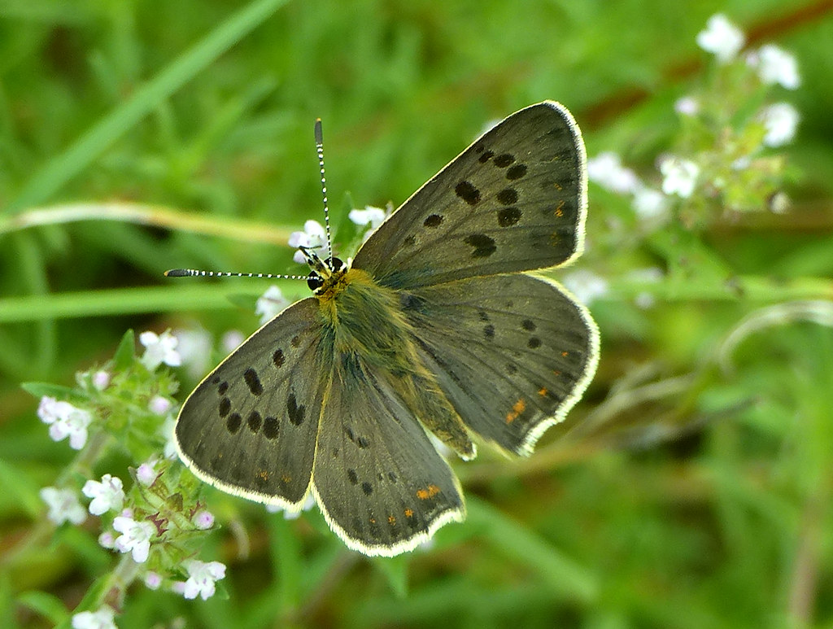
Feuerfalter Lycaena tityrus (Bulgarien 2014)

Slide 70
Früher wurde (ganz im Gegenteil) angenommen,
dass pflanzenfressende Tiere vom Stickstoff profitieren,
weil Stickstoff
für die körpereigenen Eiweiße wichtig ist:
ein Irrtum

Slide 71
Zwischen-Kapitel:
Es gibt einen bemerkenswerten
West-Ost-Gradienten
im Rückgang der Arten

Slide 72

Brutpaare / 100 km²
im Jahr 2005

Slide 73

Braunkehlchen (Saxicola rubetra) (Garzweiler Tagebau 2021)

Slide 74

Brutpaare / 100 km²
im Jahr 2005
200

Slide 75

Grauammer (Emberiza calandra) (Garzweiler Tagebau 2011)

Slide 76

Brutpaare / 100 km²
im Jahr 2005

Slide 77

Steinschmätzer (Oenanthe oenanthe) (Garzweiler Tagebau 2013)

Slide 78
West-Ost-Gradient bei der Rostbinde (Hipparchia semele):

Slide 79

Rostbinde (Hipparchia semele) [Cevennen 2011]

Slide 80
Dieser bemerkenswerte West-Ost-Gradient hat 2 Ursachen:
1. weniger Perfektion der Agrarflächen-Nutzung im Osten
2. Zunahme des kontinentalen Klimas (kalte Winter) Richtung Osten

Slide 81
Die Vorteile des Ostens nehmen allerdings
seit gut 10 Jahren deutlich ab
[die vorigen Karten-Bilder sind von 2005]
und zwar aus 2 verschiedenen Gründen:
1.) Aufnahme der Ostblock-Länder in die EU
und damit Perfektionierung der landwirtschaftlichen Ertragswirtschaft:
2.) Gefahren des Vogelzug-Weges auf der Ost-Route

Slide 82

Das gilt z.B. für den Storch
(Save-Auen 2011)

Slide 83

Brutpaardichten des Storchs im nördlichen Westdeutschland
und Ostdeutschland und in Polen in den Jahren
2004 und 2014 bis 2019

Slide 84


Gefahren für Vögel am Zug
Ost-Route

Slide 85


Slide 86


Slide 87


Slide 88


Slide 89
Allerdings hat Bairlein
(ehemaliger Leiter der Vogelwarte Helgoland)
gesagt,
dass wir selbst durch Biotopvernichtung
in den letzten Jahrzehnten mehr Vögel
selten gemacht haben,
als es die Ägypter durch ihre Massenfänge tun

Slide 90
Nach Punkt 1
= Artenschwund wegen der Stickstoff-Eutrophierung kommt nun:
Punkt 2:
Artenschwund durch Rückgang der Nutzung
von Wald und Wiese, Hanglagen, Talsohlen und Weg- und Ackerrändern

Slide 91
Sie haben recht gehört:
ein Faktor des Artenschwundes in Deutschland ist die mangelnde Nutzung der Landschaft

Slide 92
Noch im 19. Jahrhundert wurde
nahezu die gesamte Landschaft Deutschlands
genutzt:
Berghänge und Talsohlen wurden beweidet
Dadurch entstanden die Trockenrasen

Slide 93
Verschwundene Landschaft infolge der
Unterbeweidung
und der unzureichenden Vegetations-Entnahme

Slide 94

Rotbinden-Samtfalter
Arethusana arethusa (Bulgarien 2013)
seit ca. 20 Jahren in Deutschland ausgestorben

Slide 95

Zu wenig Schafbeweidung der Hänge

Slide 96
Entwicklung der Schafbestände von 1800 bis 2008 in Deutschland

Slide 97

keine Nutzung der Sträucher und Gebüsche mehr:

Slide 98

kein Reisig-Sammeln mehr:

Slide 99


kein Reisig-Sammeln mehr:

Slide 100
Heute haben wir keine Nutzung der Sträucher und Gebüsche mehr.
Die Sträucher und Gebüsche wachsen zu hoch und zu dicht
Manche Schmetterlingsarten aber können nur überleben, wenn auf Trockenhängen die Sträucher und Gebüsche genutzt werden.
Nur dann wachsen junge Sträucher nach.
Z.B. legt der Kreuzdorn-Zipfelfalter (Satyrium spini) seine Eier fast ausschließlich auf ganz niedrigen Kreuzdorn-Büschen ab (Rhamnus cathartica)

Slide 101

Kreuzdorn-Zipfelfalter
Satyrium spini (Pyrenäen 2019)

Slide 102

genügend niedrige Kreuzdorn-Sträucher in Ungarn 2008

Slide 103

sind die Kreuzdorn-Sträucher
zu hoch, dann verschwindet diese Schmetterlingsart

Slide 104

Eigelege pro Gebüsch von Satyrium spini (im Diemeltal, Hessen)

Slide 105

Satyrium spini hat eine hohe Gelegezahl nur auf entbuschten Trockenhängen:
und diese Entbuschung findet heute kaum noch statt, weil die Sträucher und Büsche heute nicht mehr gebraucht werden

Slide 106

Sehr artenreich waren früher solche Bachwiesen in engen Tälern.
Sie wachsen zu, weil sie nicht mehr genügend genutzt werden.

Slide 107

Weg- und Ackerränder werden nicht mehr genutzt, um Kaninchenfutter zu ernten:

Slide 108

Weg- und Ackerränder sahen früher so aus:
23113

Slide 109



Früher wurden die Felder auch intensiv genutzt [Es stimmt nicht dass das Alles viel extensiver war].
Früher war die Landschaft keineswegs „naturnah“,
aber eben vielfältig:

Slide 110
Früher wurden die Felder intensiv genutzt
[Es stimmt nicht, dass das früher Alles viel extensiver war].
Früher war die Landschaft keineswegs „naturnah“,
aber eben vielfältig:

Slide 111


Offenbach bei Landau (Rheinebene)
Randstreifen heute verschwunden
Bis in die 1960-iger Jahre intensiv genutzte Randstreifen der Äcker
Fotos aus Archiven von
Johannes Becker

Slide 112


Slide 113


Slide 114


Slide 115


Slide 116
Früher gab es keine Weiden.
Das Vieh wurde in die Wälder getrieben

Slide 118

Die Wälder wurden ausgeharkt, um Streu für die Kuhställe zu gewinnen

Slide 119

Plaggenhieb

Slide 120


Slide 121
Folglich sahen die Wälder früher so aus:

Slide 122


und eben nicht so:
Hier leben keine Schmetterlinge
und keine Rote-Liste-Vogel-Arten

Slide 123


Eichenwald früher
Eichenwald heute

Slide 124

keine Wunder, dass der
Eichen-Zipfelfalter
verschwunden ist
Satyrium ilicis Bulgarien 2014

Slide 125
Ulrich, Rainer (2002):
Vom Naturschutz vergessen: Die Lichtwaldarten.
Naturschutz im Saarland 3, S. 22–25.

Slide 126
Viele Menschen haben nicht mitgekriegt,
wie sich die deutsche Landschaft
in den letzten Jahrzehnten total verändert hat:
1. wegen der Stickstoff-Düngung und
2. wegen mangelnder Nutzung der Vegetation

Slide 127
1930: Hümmling, Niedersachsen

Slide 128

Schmalkalden in Thüringen 1870

Slide 129

Eifel: Blick nach Altenahr 1842

Slide 130


Isar 1951
Isar 1985
aus: Ringler 1986

Slide 131





Slide 132


Slide 133


Slide 134


Slide 135

Hügel-Landschaft in Rumänien:
hier leben viele Schmetterlinge

Slide 136

Hügel-Landschaft im Sauerland: hier fehlen die Schmetterlinge

Slide 137
das Problem ist,
dass der Artenreichtum früherer Jahrhunderte darauf beruhte, dass die Zerstörung der Vegetation (und damit die Zerstörung der Natur) immer wieder erneut für das Arten-günstige Sukzessions-Stadium sorgte, während wir heute:
entweder die Natur total zerstören, oder
ungehemmt wuchern lassen
beides ist Arten-feindlich

Slide 138
Dadurch fehlen uns heute die richtigen Sukzessions-Stadien einer
nach Zerstörung der Natur
sich regenerierenden Landschaft

Slide 139

Artenzahl (a) und Individuendichte (b)
von Heuschrecken
in verschiedenen Stadien der Sukzession
in Kiefernwäldern in Bayern:

Slide 140
Freie Sukzession
ist für den Artenschutz nicht hilfreich
(deswegen sind Stilllegungen oder Wildnis nicht der geeignete Weg,
das Artensterben zu minimieren)

Slide 141
Eines sicher:
Wir kommen im Artenschutz nicht weiter,
wenn wir immer nur Wald verherrlichen

Slide 142
„… von 2023 bis 2030 sollen in Deutschland
jährlich 10.000 Hektar Wald neu entstehen…“
Das ist Umweltschutz, aber nicht Artenschutz

Slide 143
Weitere Gehölzzunahmen auf Kosten des Offenlandes führen in Deutschland nicht zu mehr Biodiversität, sondern beschleunigen den Verlust
von hochgradig gefährdeten Offenlandarten.
Beispiele für
gravierende Biodiversitätsverluste durch Gehölzentwicklung
finden sich heute fast in allen Landschaften

Slide 144
Warum ist das so in Deutschland,
dass die Wälder für so viele Arten
so wenig Bedeutung haben?

Slide 145
Mitteleuropa hat offenbar den Großteil seiner
endemischen Arten
in den Eiszeiten verloren
Es gibt heute nur wenige Arten in Mitteleuropa,
die
nur hier
und sonst nirgends in der Welt
vorkommen
In anderen Ländern der Erde ist das durchaus anders

Slide 146
Als die heutige Warmzeit begann
(Holozän: 11.000 Jahre vor heute),
war Mitteleuropa „artenleer“,
und alles war offen
für die Einwanderung von Arten aus dem
Osten und Süden
aber viele der postglazial einwandernden Arten waren nicht mehr die Arten der zwischeneiszeitlichen Wälder
Es waren überwiegend Arten der Offenländer:
der Steppen und Lichtwälder

Slide 147


Slide 148





das sind die heute bei uns gefährdeten Arten,
und das sind alles Arten der Steppen

Slide 149




oder es sind Arten der Lichtwälder

Slide 150
Die meisten postglazial nach Mitteleuropa eingewanderten Schmetterlinge und Vögel
kamen nicht
aus
Dunkelwäldern

Slide 151
kein einziger Tagfalter, der heute bei uns in Deutschland lebt,
ist ein wirklich heimischer Deutscher
und damit auch kein Bewohner dunkler Wälder
Alle Tagfalter haben eine Migrationshintergrund und haben auch heute noch ihr Kernvorkommen im Osten oder Süden Europas
Ähnlich ist es mit vielen Vogelarten:
Außer dem Rotmilan haben alle in Deutschland brütenden Arten ihr Kernvorkommen außerhalb Deutschlands

Slide 152

Die Arten konnten nach Mitteleuropa einwandern, weil die Biotope (schon in der Steinzeit) freigemacht wurden.
Google

Slide 153

Google

Slide 154
Was versteht man eigentlich unter der:
„Qualität eines Habitats“?
meiner Meinung nach hat ein Habitat
nur dann eine hohe Qualität,
wenn es erhaltenswerte Arten beherbergt
und nur durch seine Arten sollte die Qualität eines Habitats definiert werden

Slide 155


Die Ideologie des Naturschutzes hat sich mehrfach gewandelt
Bis in die 70er-Jahre des vergangenen Jahrhunderts war der Naturschutz überwiegend ein Artenschutz
es ging um: Nistkästen, Ameisenhaufen …

Slide 156
Damit waren für den Naturschutz menschliche Eingriffe ein wesentlicher Faktor:
Hege und Pflege
Dann kam eine Wende in den 1970er-Jahren:
Es kam die Ideologie von „natürlichen Ökosystemen“.
Die Leute fingen an zu schwärmen,
ohne dass jemand wirklich wusste, was überhaupt
ein „natürliches Ökosystem“
so richtig ist

Slide 157
Es ging darum,
die Natur „aus der menschlicher Beherrschung“ zu entlassen
So etwa Bibelriethers Ansatz (Gründer des Nationalparks „Bayerischer Wald“):
Geschützt werden muss die natürliche Entwicklung von Ökosystemen

Slide 158


Bibelriether (2017):

Slide 159
Das kommt gut an
Es gefällt so gut, dass es sogar
ein erfolgreiches und erträgliches
Forum für Spinner geworden ist

Slide 160
So z.B. Peter Wohlleben:
„Der berühmteste Förster Deutschlands“

Slide 161

„<Hände in die Hosentaschen> gilt grundsätzlich für den Naturschutz"

